Slide 1
Flaggor i världen som inspiration
Slöjd
Åk 4-5

Slide 3
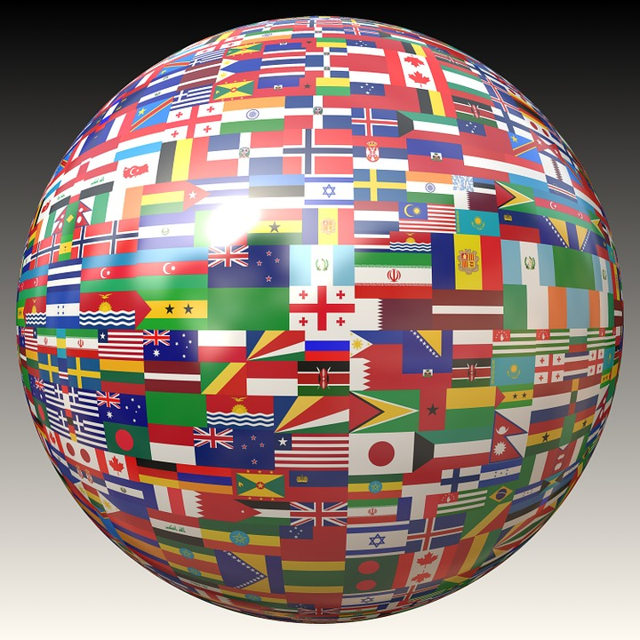

Slide 5
Lappteknik
Kallas även skarvsömnad, patchwork
Är en textil teknik där mindre tygbitar sys ihop till större föremål.
Det ursprungliga syftet med lappteknik var att ta tillvara tygspill
Detta utvecklades genom att tygbitarna syddes ihop i olika mönster, så att föremålen blev dekorativa
Välkända lapptäcken är de som sys av Amish-folket i USA.

Slide 6
I huvudsak används idag bomullstyg
Detta på grund av att bomullstyg är formbart och lagom strävt för att kunna arbetas med smidigt
Tyglapparna kan klippas i en mängd olika geometriska former, till exempel kvadrater, romber, sexhörningar och trianglar
Traditionellt har lapparna sytts samman för hand, men idag sys det oftast på maskin

Slide 7
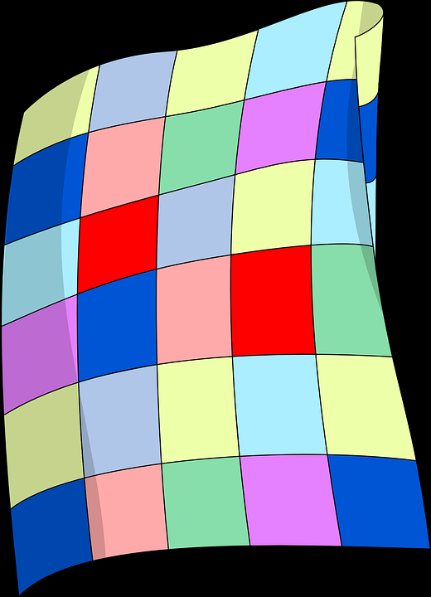

Slide 8
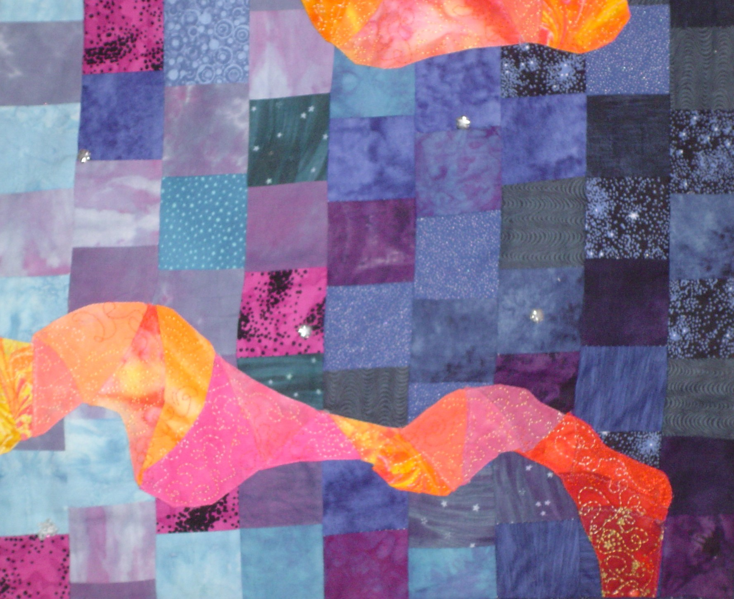

Slide 9
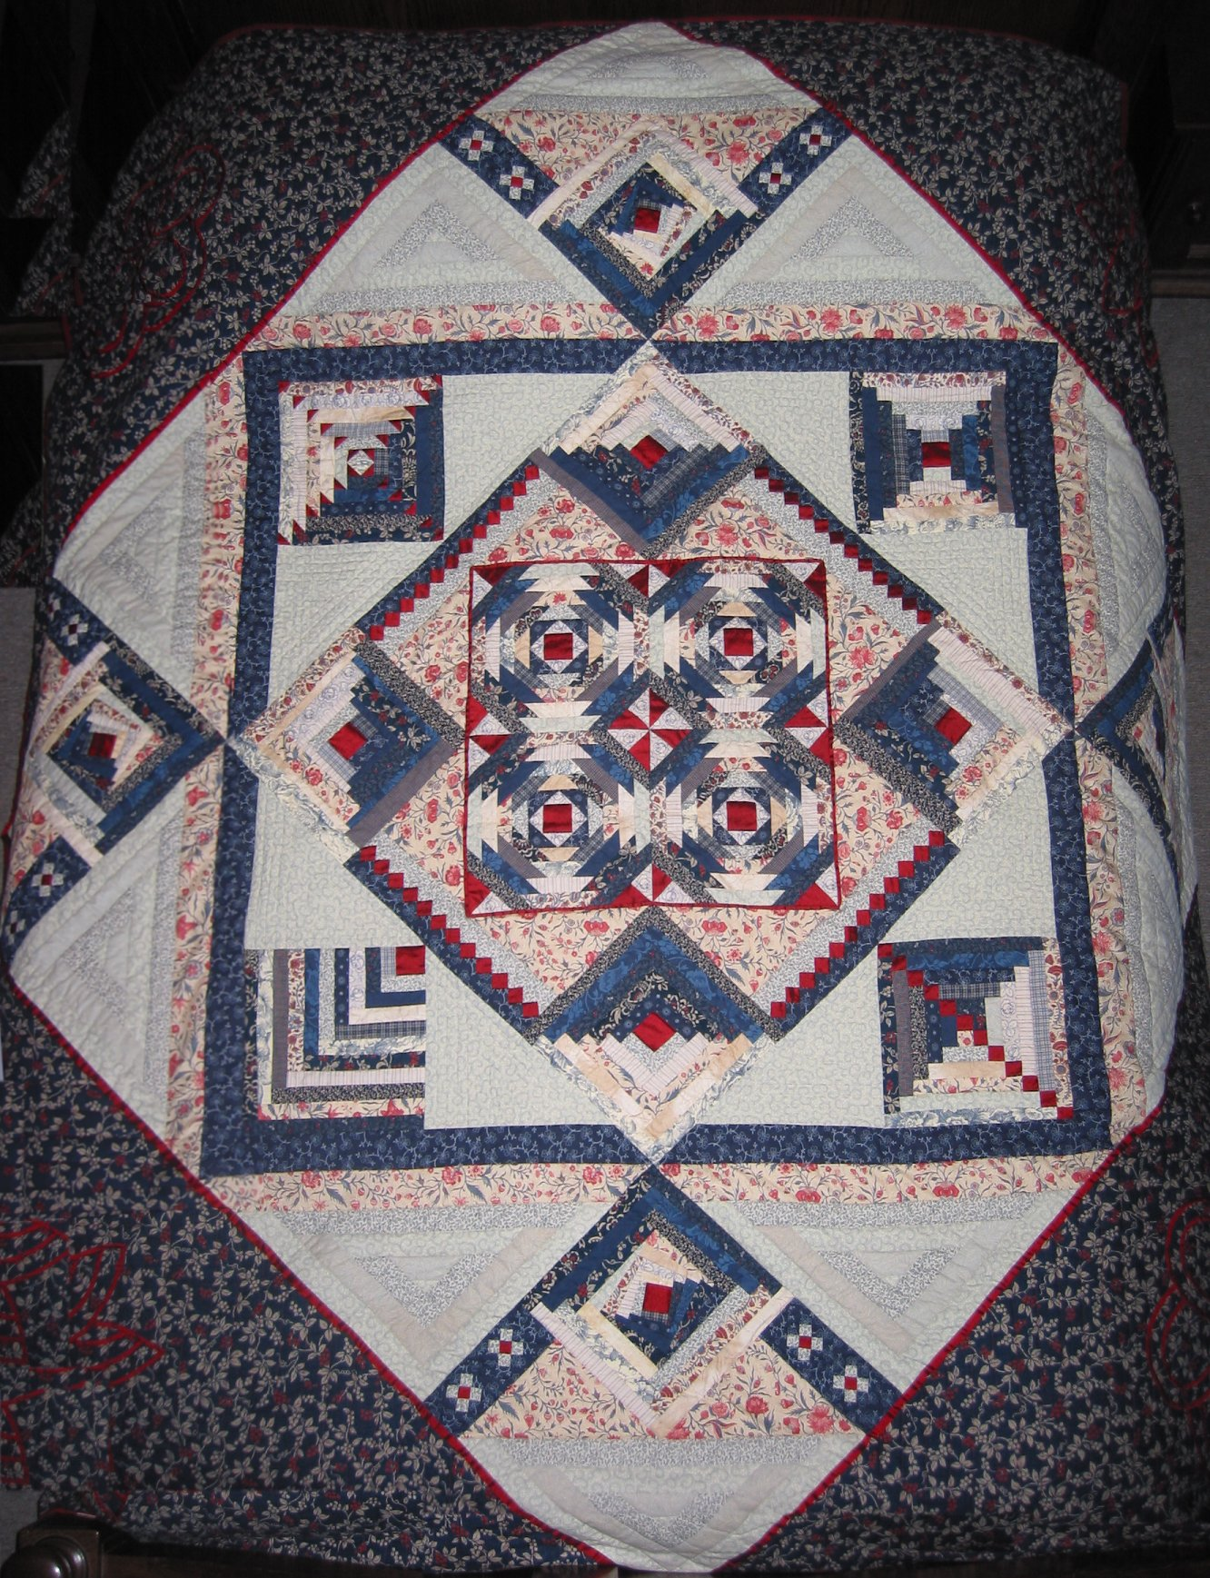

Slide 10
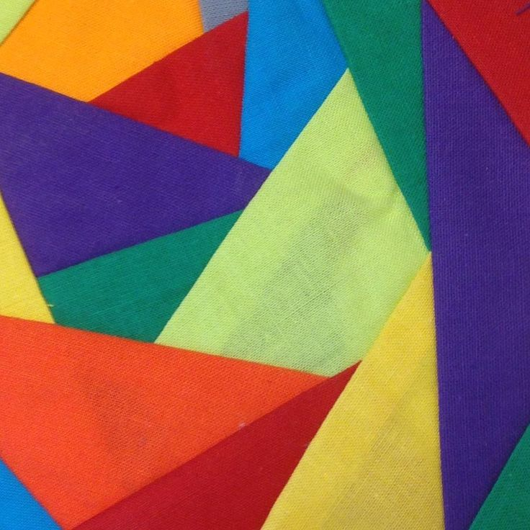

Slide 11
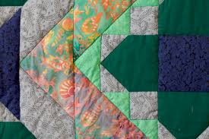

Slide 12
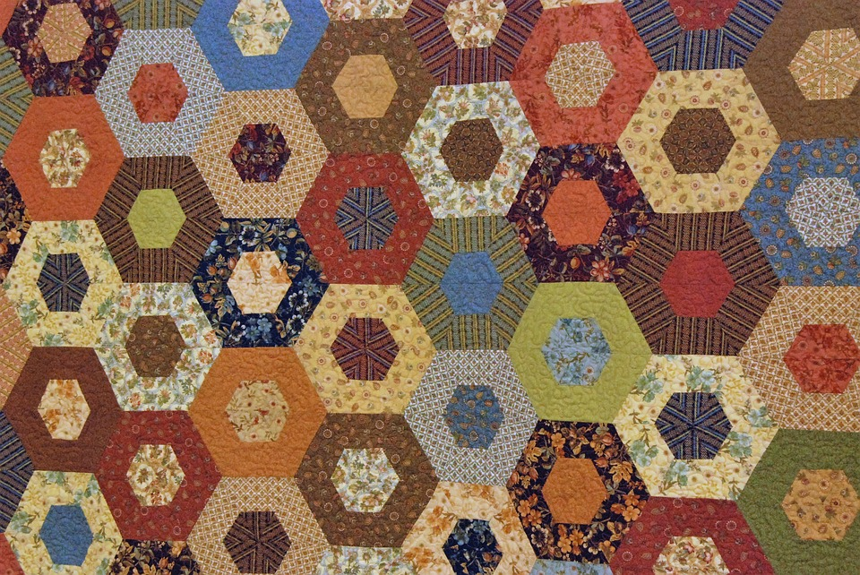

Slide 13
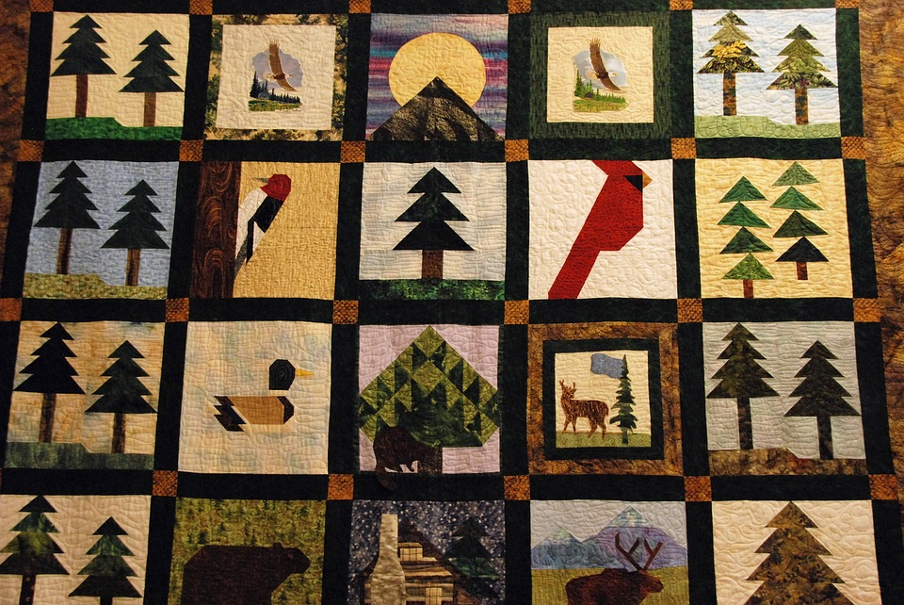

Slide 14
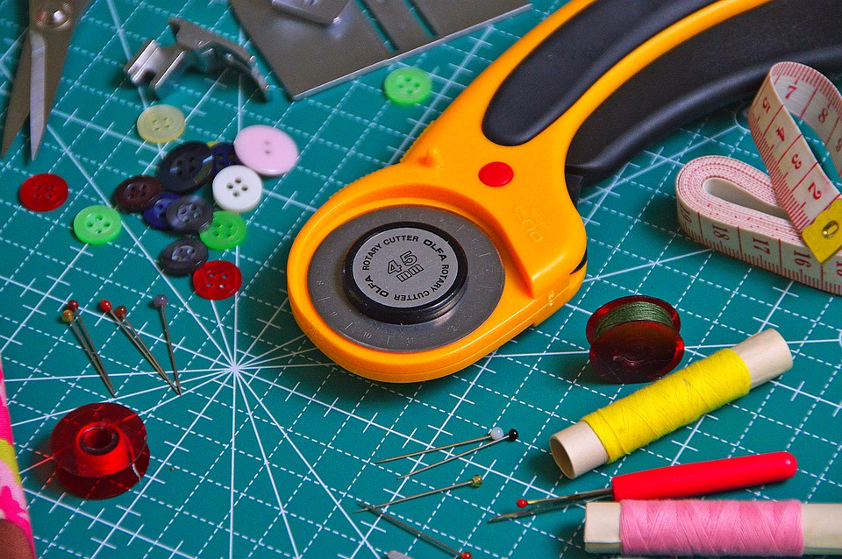

Slide 15
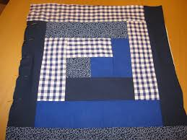
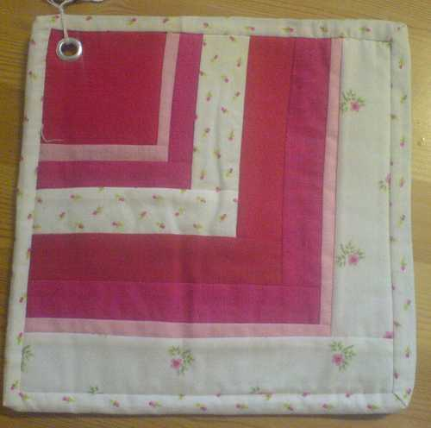
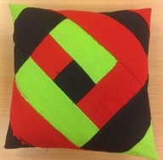
Blockhusrutan

Slide 16
Förmågor:
formge och framställa föremål i olika material med hjälp av lämpliga redskap, verktyg och hantverkstekniker,
välja och motivera tillvägagångssätt i slöjdarbetet utifrån syftet med arbetet och utifrån kvalitets- och miljöaspekter,
analysera och värdera arbetsprocesser och resultat med hjälp av slöjdspecifika begrepp, och
tolka slöjdföremåls estetiska och kulturella uttryck.

Slide 17
Uppgiftsbeskrivning:
Ni skall välja en flagga från valfritt land och inspireras av färgerna i flaggan. Där efter skall ni arbeta med tekniken lappteknik, ni väljer vilket mönster ni vill följa.
Ni syr valfritt slöjdföremål i lappteknik och efter arbetets gång skall ni hålla en muntlig redovisning för era klasskamrater. Där berättar ni om er arbetsprocess och om ert val av flagga. Ni får frågor ni kan svara på som hjälp.

Slide 18
Detta vill jag ha:
Bild på vald flagga
Skiss på lapptekniken
Ert slöjdföremål
Muntlig redovisning av ert arbete utifrån färdiga frågor

Slide 19
Inspiration:
Flaggor
Why Are Some Flags Similar? (på engelska!)
Världens flaggor
Lista över nationsflaggor
Unga fakta
Lappteknik
Historia kring lappteknik
Lite om lappteknik
Tips när du syr lappteknik
Olika mönster på lappteknik
Spår av liv – Lapptäcken
Färglära
Materialkunskap - Bomull

